Slide 1
СВІТОВЕ
КІНОМИСТЕЦТВО
виконали
учні 11-А класу
Грибан Ірина та
Панін Євгеній

Slide 2
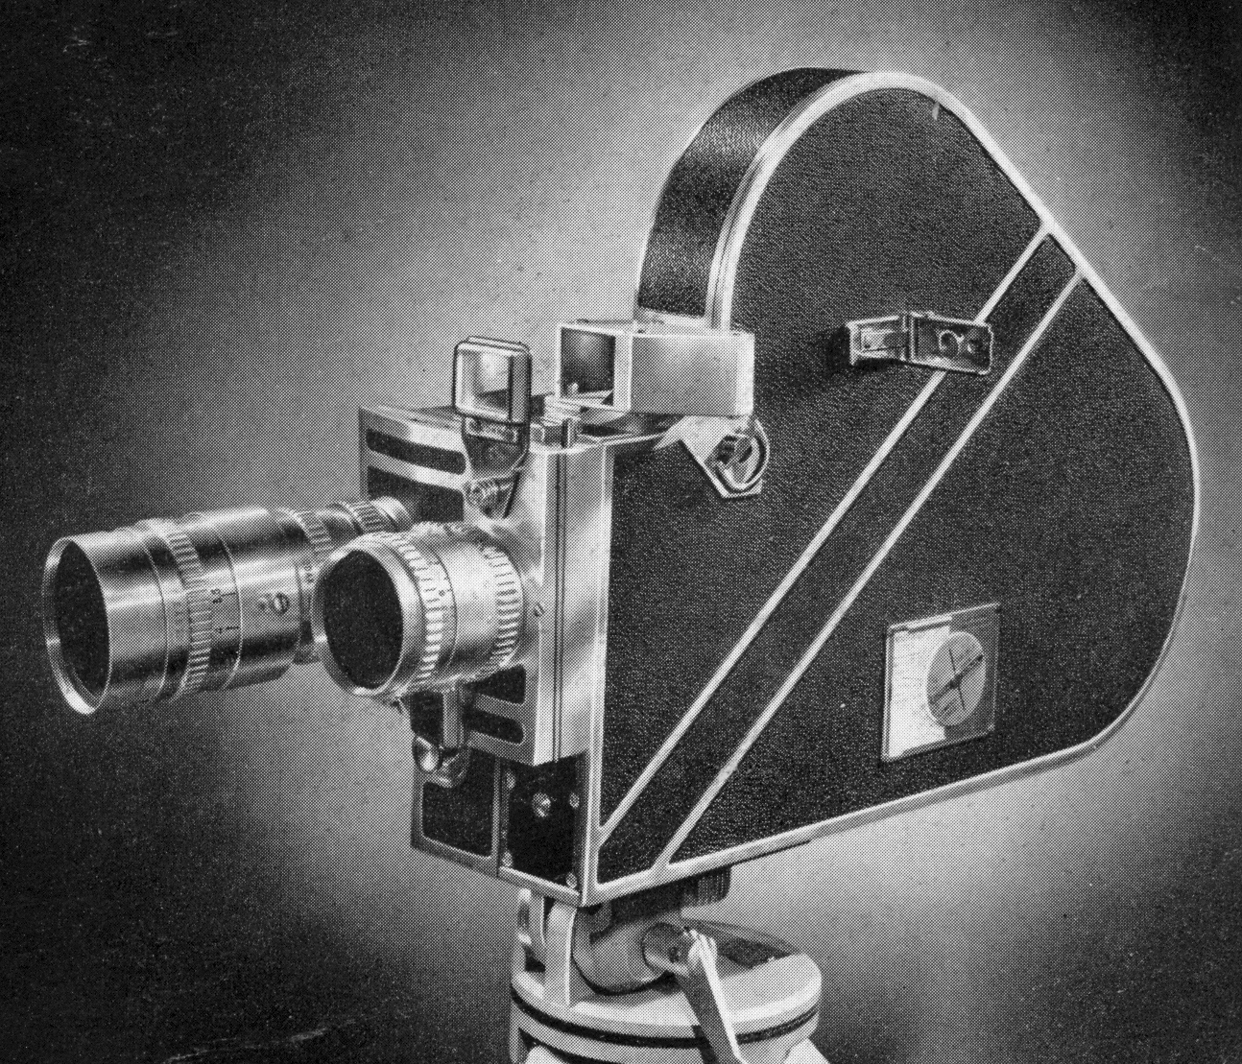
Кіномистецтво - вид мистецтва, твори якого створюються за допомогою кінозйомки реальних, спеціально інсценованих або відтворених засобами мультиплікації подій дійсності.

Slide 3
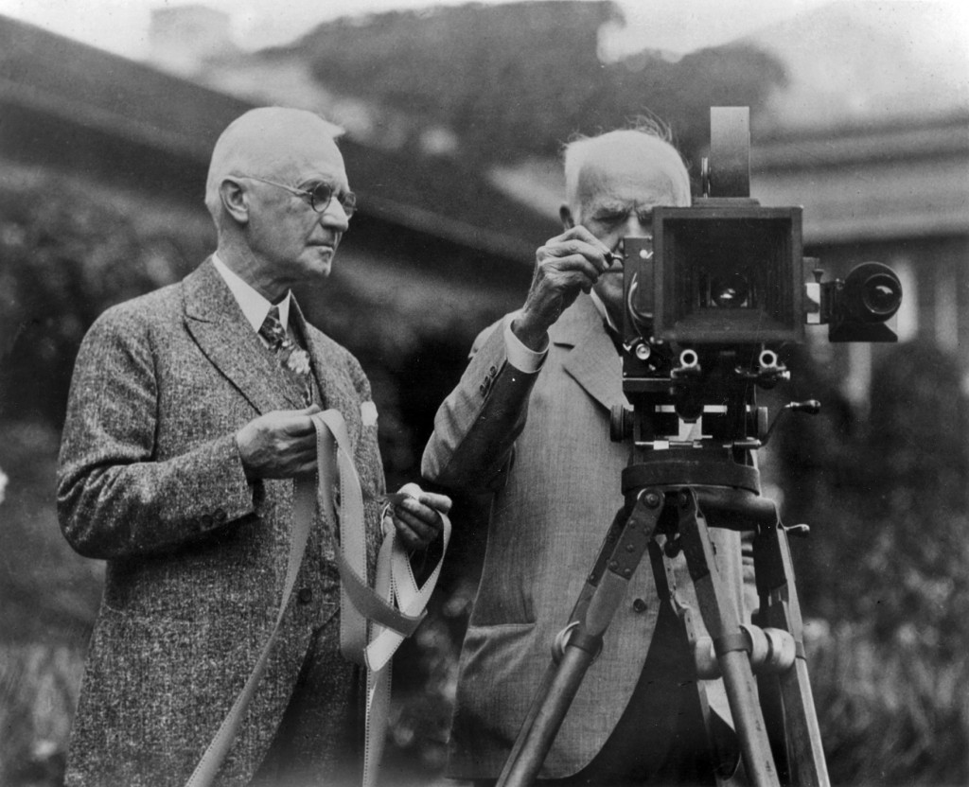
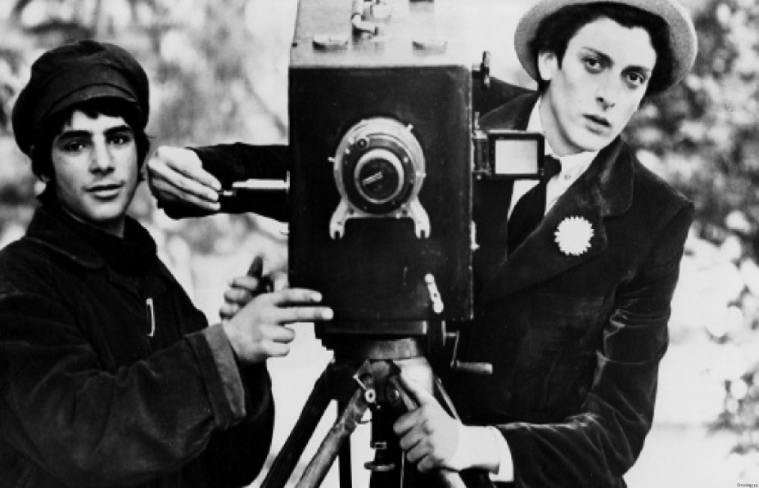
Створення перших фільмів
У 1895 році два французи, брати Огюст і Луї Люмьер, представили публіці свій кінематограф, що дав ім'я новому виду мистецтва. Ще кілька років кіно для багатьох залишалося дивиною, яку показували на ярмарках і в мюзикхолах.

Slide 4
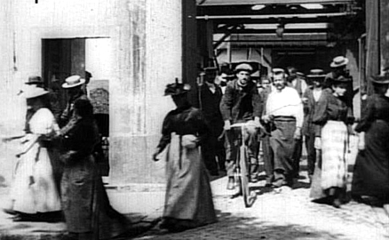
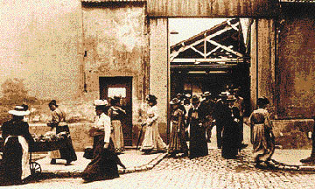
На першому в світі публічному кіносеансі в Парижі у грудні 1895 р. демонстрували фільм "Вихід із заводу": з воріт виходили чоловіки й жінки, потім виїжджали в екіпажі хазяї, і сторож замикав за ними ворота. Ось і вся "кінокартина".

Slide 5
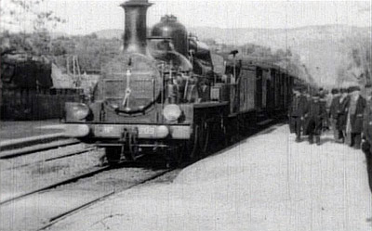
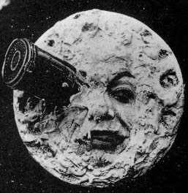
«Прибуття потягу на вокзал Ла-Сьота» -документальний коротко-метражний фільм1896 року, один з перших фільмів, знятих
і публічно показаних братами
Огюстом і Луї Люм'єр.
Першопрохідником був і француз Жорж Мельєс, чий знаменитий фільм "Подорож на Місяць" (1902) розкрив найбагатший потенціал кінокамери в створенні всіляких трюків і спецефектів.

Slide 6
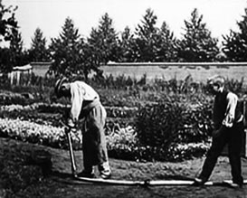
Показували тоді і "кінокомедію": садівник поливає з шланга квіти; хлопчик непомітно наступає ногою на шланг, і вода перестає текти. Садівник, гадаючи, що шланг забився, заглядає в отвір, тоді хлопчик прибирає ногу, і вода б'є в обличчя садівникові. Ця "художня" картина - "Политий поливальник" - викликала особливе захоплення у публіки.

Slide 7
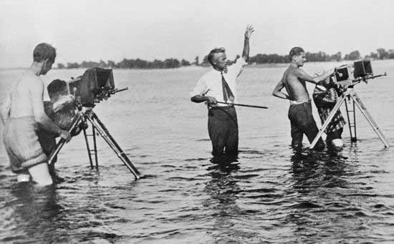
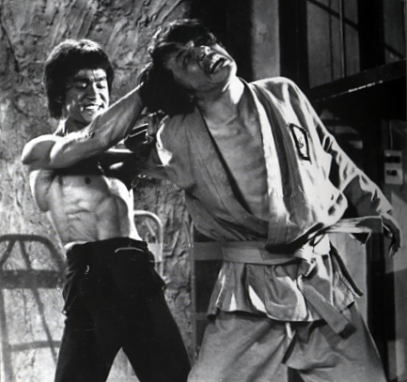
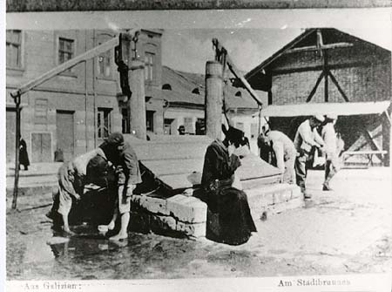
Для глядача було новим і незвичним, що фотографії "оживають", рухаються. У ті роки знімання було дуже просте. Знімальний апарат встановлювали нерухомо, і все, що відбувалося перед ним, фіксувалося на плівці "з однієї точки", як говорять кінематографісти, на зразок того як ми бачимо, коли сидимо в театрі і дивимось на сцену. Перше десятиріччя XX ст. характеризувалось бурхливим зростанням кіно у Франції, Італії, СШЛ. Правда, основну масу кінопродукції тоді становили посередні розважальні фільми.

Slide 8
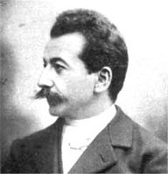
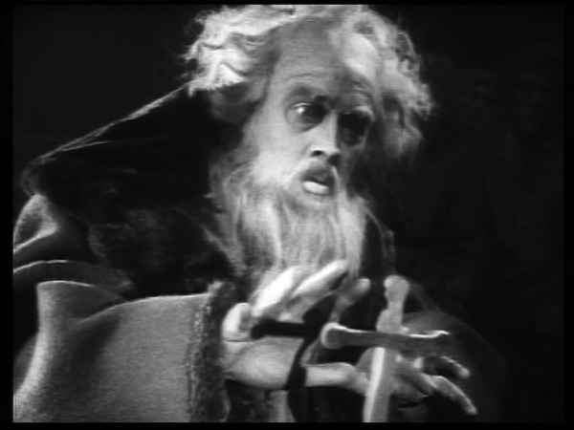
У Франції кінодіяч Жан Мельєс починає робити трюкові зйомки - всякого роду зникнення і появи. Він знімає "привидів", літаючих звірів, екранізує відомі опери: "Фауст", "Севільський цирульник".

Slide 9
Особливо швидкими темпами розвивалась кінематографія в США. За три-чотири дні американці ухитрялися знімати цілу картину. Це були в основному пригодницькі фільми, комедії і сентиментальні драми, нічим не примітні з художнього боку.
Серед американських кінорежисерів того часу багато зробив для розвитку кіномистецтва Д. Гріффітс. Він творчо застосував уже відомий італійцям прийом знімання, що полягав у пересуванні знімальної камери. Камеру присували близько до актора і знімали його крупним планом, тобто так, що його обличчя заповнювало весь кадр, а потім склеювали з планом, знятим з більш далекої відстані ("загальний план").

Slide 10
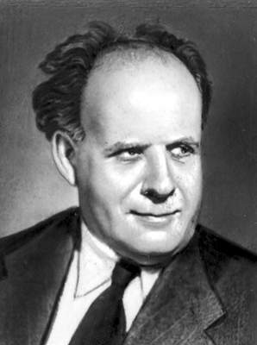
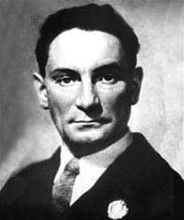
Величезний вплив на передове зарубіжне кіно вже пізніше, в 20-х рр., почала робити гуманна і високоідейна радянська кінематографія. Світове визнання дістали фільми, зняті чудовими радянськими кінорежисерами
С. Ейзенштейном і В. Пудовкіним.

Slide 11
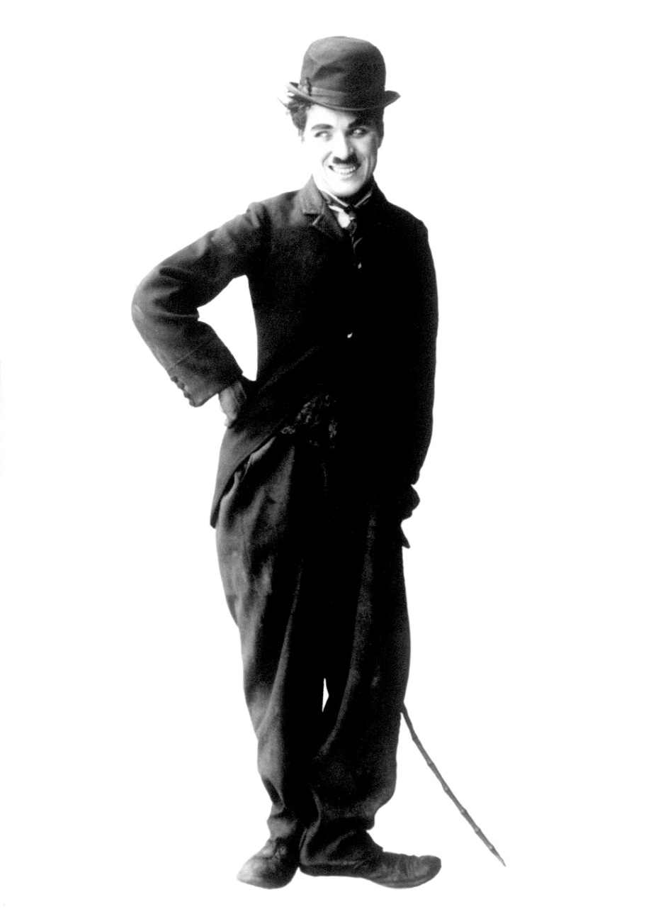
У 20-х рр. всесвітньої популярності досяг англійський актор Чарлі Чаплін, який працював тоді в США. Він створив образ невдахи і бродяги - доброго, життєрадісного і, незважаючи на свої невдачі і злигодні, бадьорого, по-своєму щасливого, веселого і разом з тим сумного. Нема в світі країни, де не посміхалась би з екрана маленька зворушлива людина в котелку і великих черевиках, з паличкою і вусиками.

Slide 12
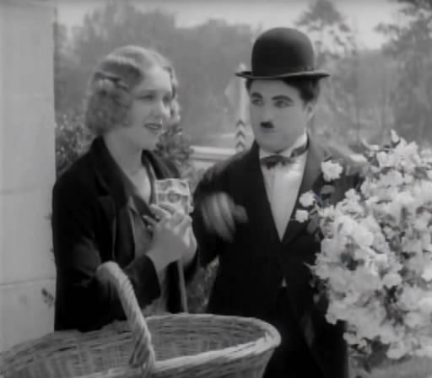
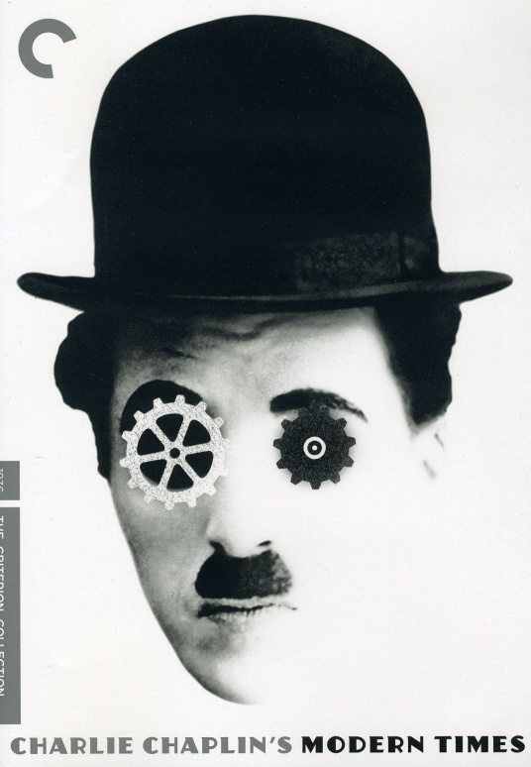
У 30-х рр. Ч. Чаплін виступив уже не тільки як актор, а й як режисер-сценарист. Його фільми "Вогні великого міста", "Нові часи", "Диктатор" відомі в усіх країнах світу. Особливо великий успіх мав фільм "Нові часи", в якому Чаплін виступає з різкою критикою "американського способу життя", заснованого на владі грошей і власної вигоди. У фільмі "Диктатор" він гнівно викриває Гітлера і фашизм.

Slide 13
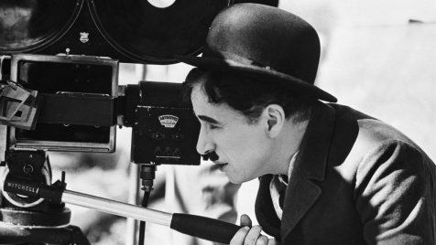
Кінематограф
Кінемато́граф — це галузь культури та економіки, що об'єднує всі види професійної діяльності, пов'язаної з виробництвом, розповсюдженням, зберіганням та демонструванням фільмів, а також навчально-наукову роботу.

Slide 14
Класифікація кіно
Ігрове кіно
Документальне кіно
Науково-популярне кіно
Кіносеріал
Телесеріал
Німе кіно
Звукове кіно
Чорно-біле кіно
Мюзикли
Експериментальне кіно
Традиційне кіно
Професійне кіно
Аматорське кіно

Slide 15
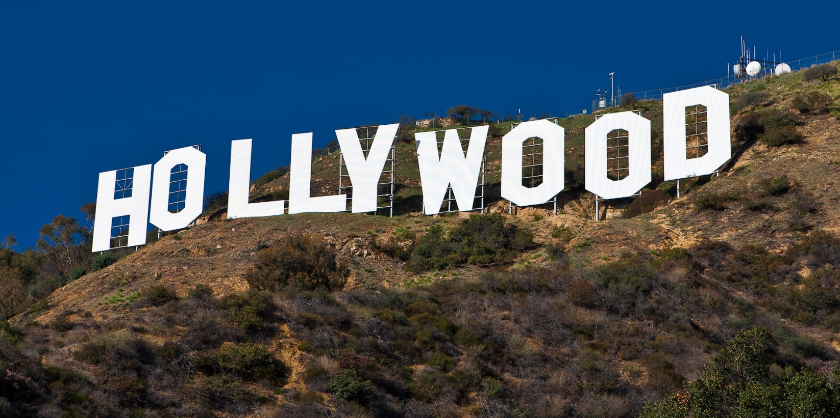
Голлівуд
Голлівудський кінематограф безумовно є найпопулярнішим в світі. Він представляє з себе гігантську кіноіндустрію, яка поширила свій вплив на весь світ. Щорічно в Голлівуді створюються тисячі фільмів - це справжній налагоджений конвеєр.

Slide 16
«Оскар» — найпрестижніша нагорода в кінематографі США та щорічний приз із багатьма номінаціями. Вручається з 1929 року Американською академією кіномистецтва, створеною Луїсом Маєром з кіностудії Metro-Goldwyn-Mayer у 1927. Сам приз — позолочена статуетка, знана з 1939 як «Оскар».

Slide 17
ЗОРЯНИЙ НЕБОСХИЛ ГОЛЛІВУДУ

Slide 18
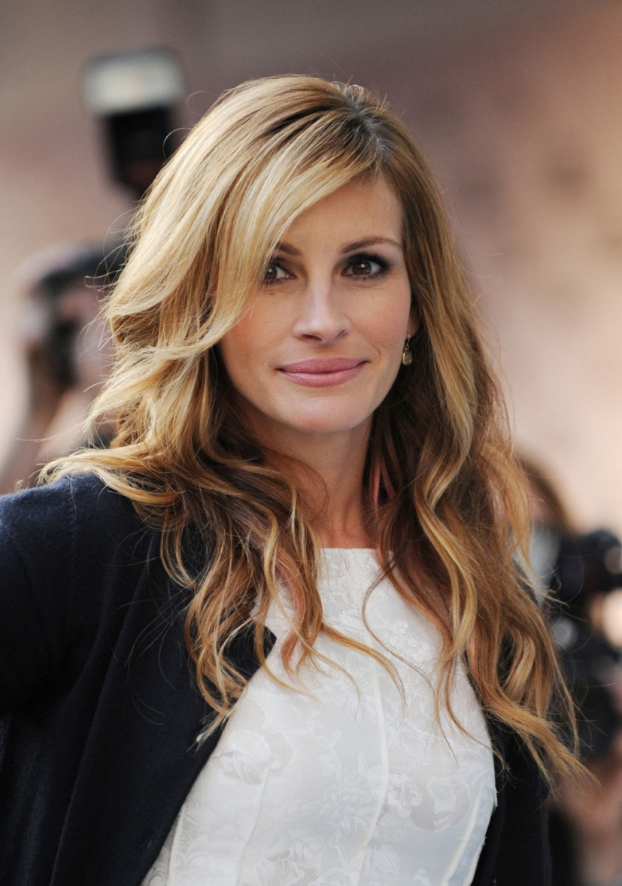
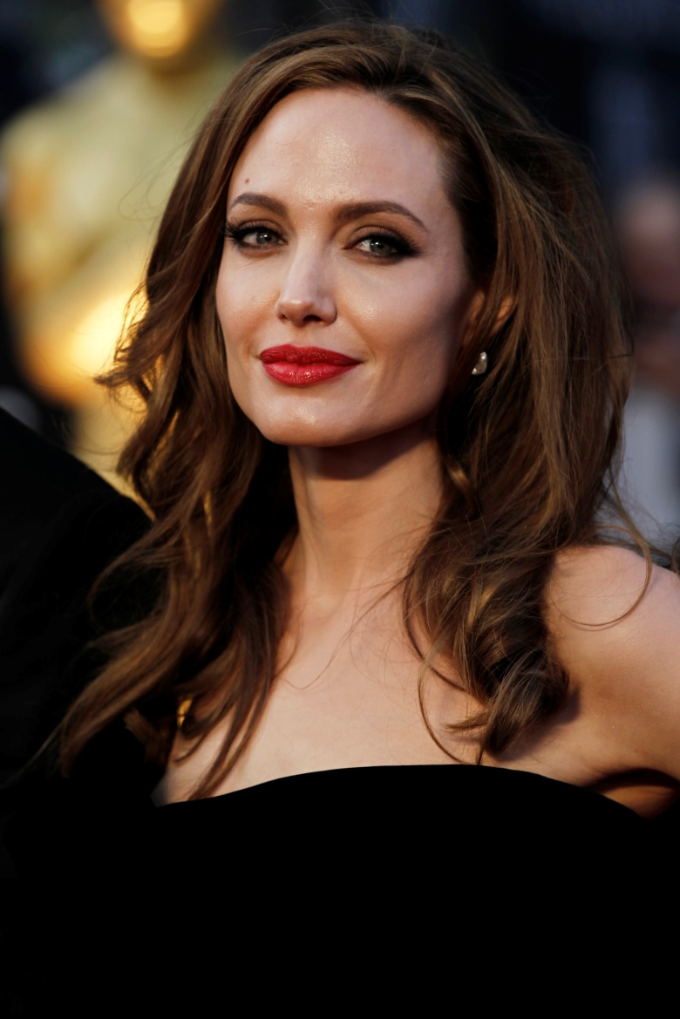
Анджеліна Джолі
Джулія Робертс

Slide 19
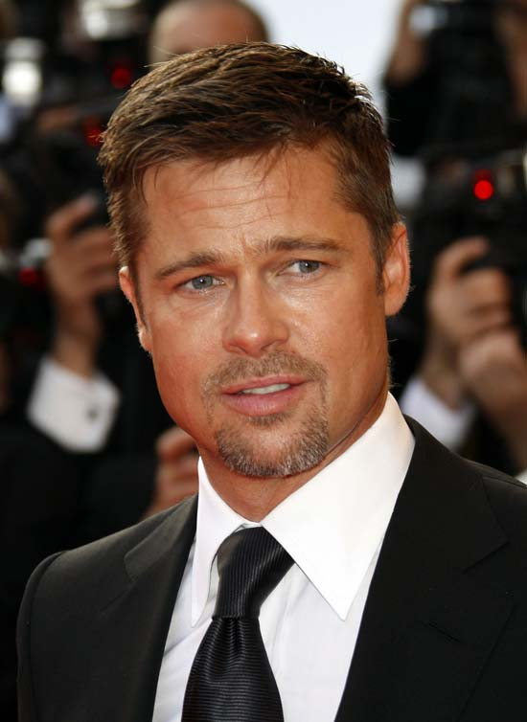
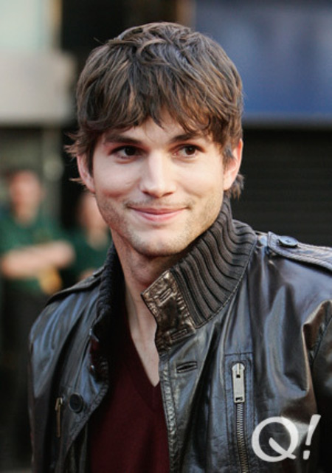
Ештон Катчер
Бред Пітт

Slide 20
Скарлетт
Йохансон
Міла Куніс

Slide 21
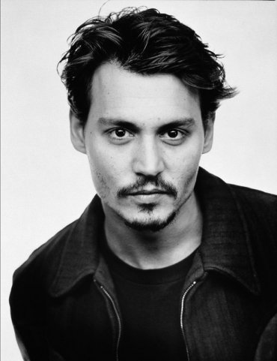
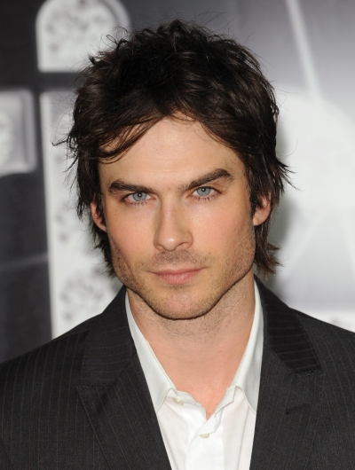
Йен Сомерхолдер
Джонні Депп

Slide 22
Дженніфер Еністон
Камерон Діаз

Slide 23
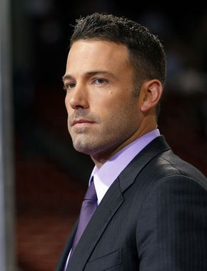
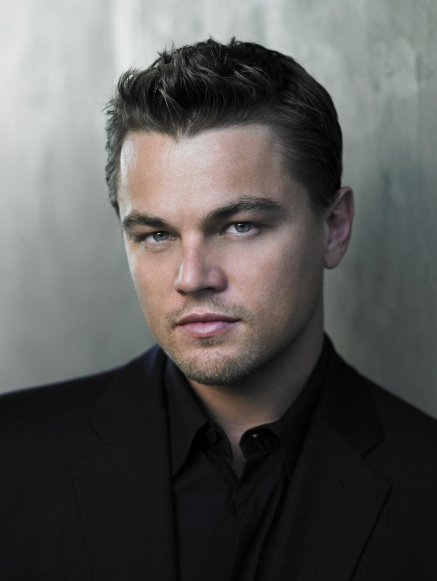
Леонардо Ді Капріо
Бен Аффлек

Slide 24
Дякуємо за увагу!

